Slide 1

第6章 算法入门
主讲老师：陈小玉
著作：《趣学算法》《趣学数据结构》
《算法训练营》（入门篇、提高篇、进阶篇）

Slide 2
合并排序
合并排序是采用分治的策略，将一个大的问题分成很多小问题，再通过小问题解决大问题。
把待排序元素分解成两个规模大致相等的子序列，如果不易解决，再将得到的子序列继续分解，直到子序列中包含1个元素。然后自底向上进行合并，得到一个有序序列。

Slide 3
合并排序
合并排序步骤：
1）分解—将待排序元素分成大小相当的两个子序列。
2）治理—对两个子序列进行合并排序。
3）合并—将排好序的有序子序列合并，得到有序序列。

Slide 4
合并排序
序列（42, 15, 20, 6, 8, 38, 50, 12）进行合并排序。

Slide 5
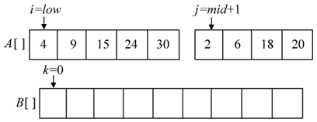
合并排序
合并方法：

Slide 6
合并排序
算法实现

Slide 7
合并排序
时间复杂度分析：
分解：这一步仅仅计算出子序列的中间位置，需要O(1)时间。
解决：递归求解两个规模为n/2的子问题，所需时间为2T(n/2)。
合并：Merge算法可以在O(n)的时间内完成。

Slide 8

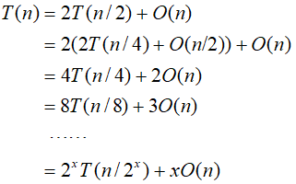
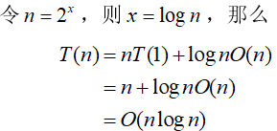
合并排序
合并排序是一种“异地”排序方法，分解容易，合并难。

Slide 9
合并排序
算法分析
时间复杂度： 时间复杂度为O(nlogn) 。
空间复杂度：空间复杂度为O(n) 。

